Slide 1
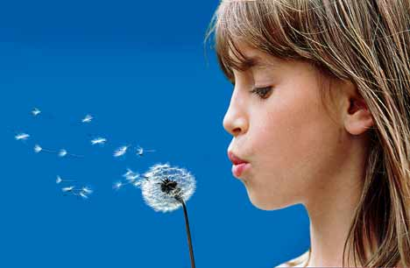
Thema 3 Ademhaling
§ 6 Problemen met ademhalen

Slide 2
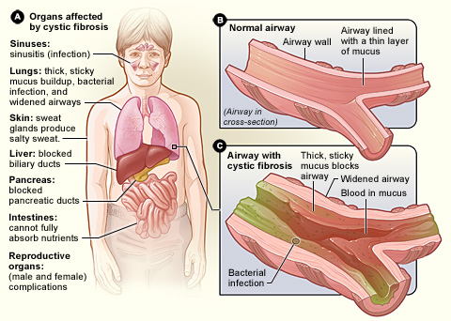
Taaislijm ziekte
Door erfelijke oorzaak is slijm heel taai
Te taai voor de werking van trilharen
Luchtwegen verstoppen
Andere doorgangen ook (alvleesklier – lever)

Slide 3
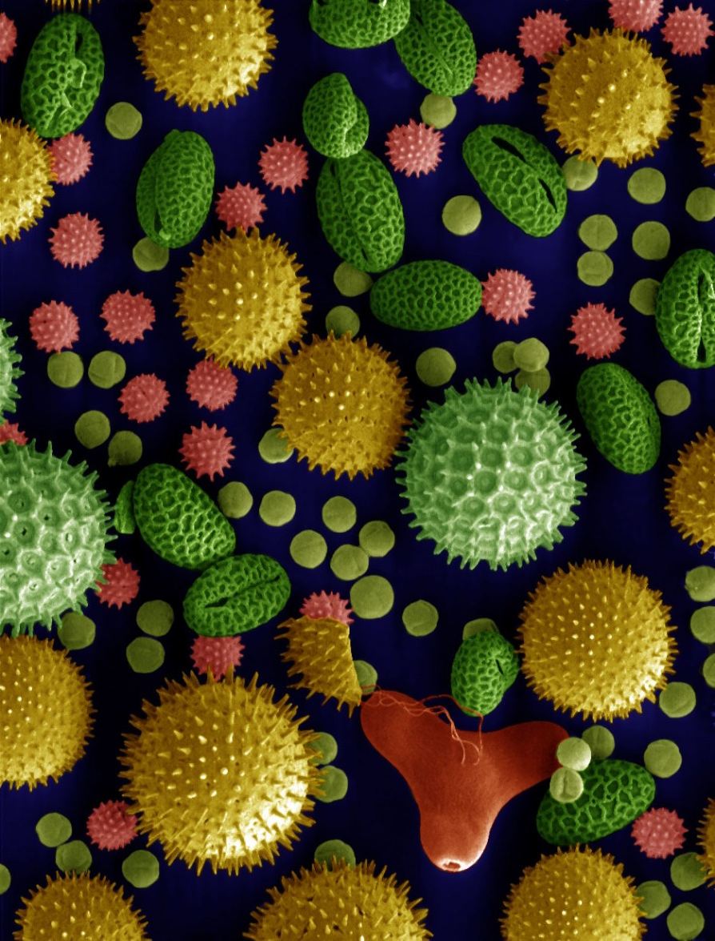
Hooikoorts
Je bent allergisch voor pollen
Pollen = stuifmeel
Slijmvlies ontsteekt
Ogen tranen
Niezen
Moeite met ademhalen

Slide 4
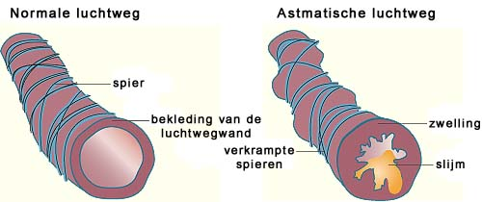
Astma
Spiertjes luchtpijptakjes trekken samen
Slijmvlies luchtpijptakjes zwelt op
Vernauwing van de luchtpijptakjes – bronchiën
Oorzaak: allergie voor bepaalde stoffen

Slide 5
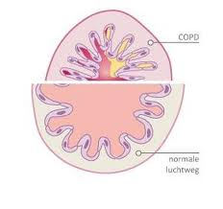
COPD
Chronische (langdurige) ontsteking luchtwegen
Oorzaak meestal roken of meeroken (café’s)
Kortademig, hoesten en veel slijm
Wanden luchtpijptakjes worden slap
Kunnen dichtvallen → ademen onmogelijk

Slide 6
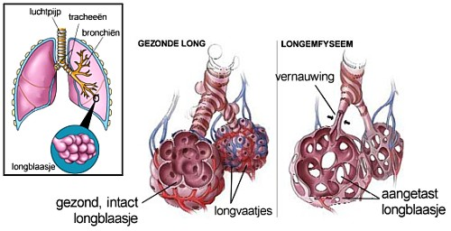
Long- emfyseem
Door langdurige ontsteking worden longblaasjes aangetast
Wanden tussen longblaasjes vallen weg
Oppervlak van longblaasjes wordt kleiner
Ademhalen wordt moeilijker → vermoeidheid treedt op

